Slide 1
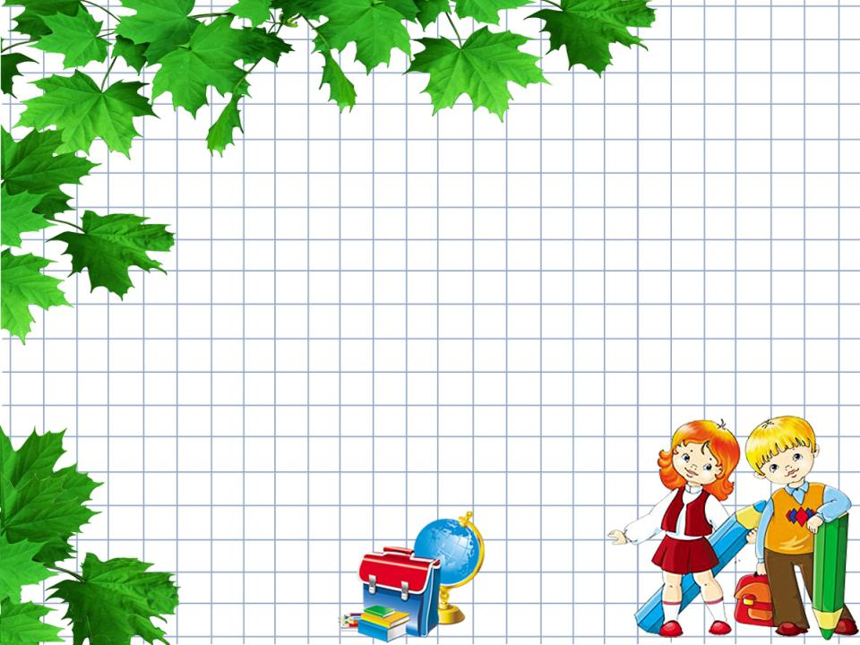
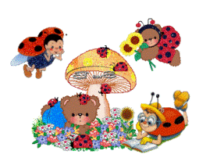
ЧТО ТАКОЕ ИГРА?

Slide 2
ИГРА – это основной вид деятельности ребенка вплоть до младшего школьного возраста.
ИГРА постоянно привлекательна для ребенка, позволяет ему осуществить свои стремления, в игре ребенок открывает в себе новые возможности!
ИГРА - это отражение жизни. Здесь все «как будто», «понарошку», но в этой условной обстановке, которая создается воображением ребенка, много настоящего.
ИГРА – явление многогранное, ее можно рассматривать как особую форму существования всех без исключения сторон жизнедеятельности человека.

Slide 3
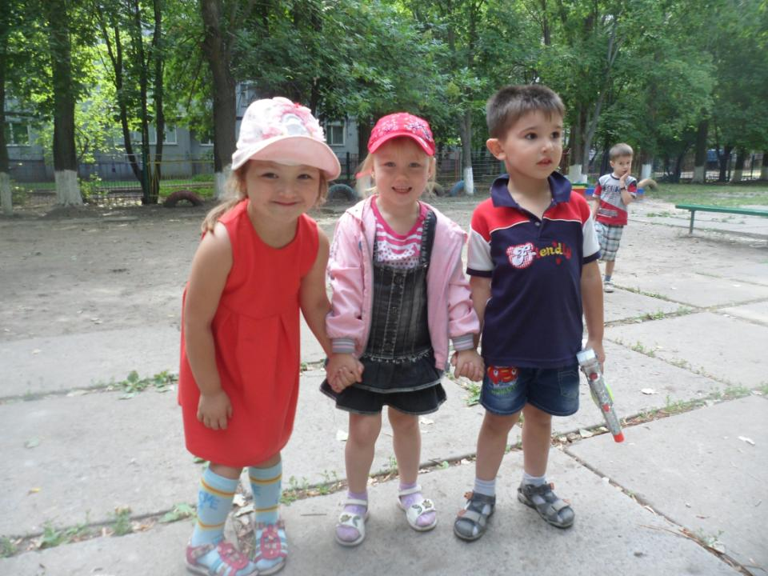

Slide 4
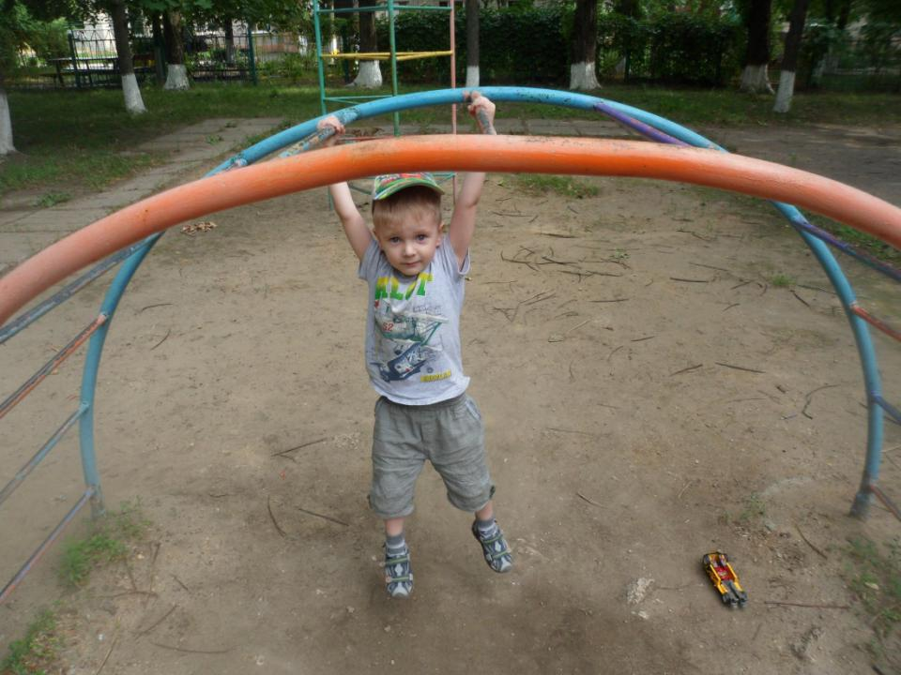

Slide 5
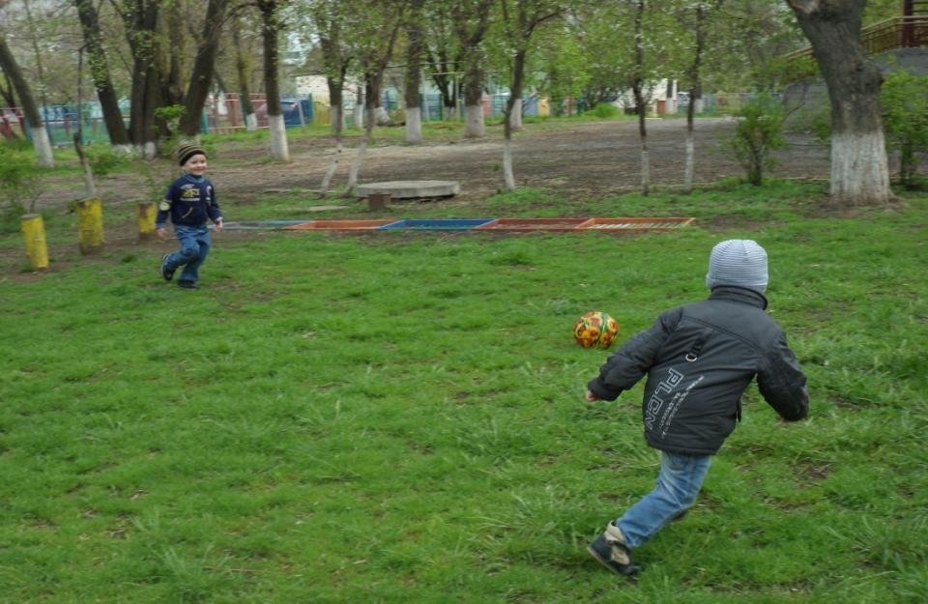
«Футболл»

Slide 6
